Slide 1
Новые возможности образовательного пространства Пермского края для повышения качества образования
Докладчик: Кассина Раиса Алексеевна, министр образования и науки Пермского края 2019
Notes:
Инновационные школы
Электронное образование
МЭШ и другие ресурсы (включая доп. образование)
Пермский ИТ-Университет
Базовые школы РАН
Кванториум
Новые образовательные центры (НОЦ)

Slide 2
Инновационные школы
Образовательно-производственный кластер
«Инженерная школа»
«IT-школа»
«Техно-школа»
«Школа фотоники»
Школа дизайна «Точка»
Культурно-образовательный кластер
Гимназия № 11
Марковская СОШ
Спортивно-образовательный кластер
«Спортивная школа» № 85 (Футбол)
«Спортивная школа» № 32 (Киокушинкай)
Университетские округа
Школы университетско-школьного кластера
Школы университетского округа - ЦИО
Апробационные площадки
Апробационные площадки МЭШ – 24 школы
Апробационные площадки ИРО по внедрению ФГОС
Базовые школы РАН
4 школы

Slide 3
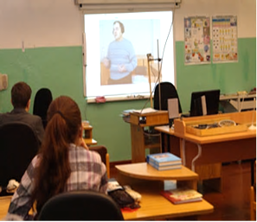
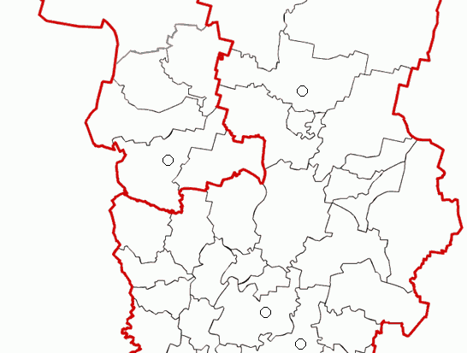
Дистанционное образование (проект «Электронная школа»)
24 сельские школы - 2017-2018 уч. год 24 сельские школы - 2018-2019 уч. год
12 территорий - 2017-2018 уч. год
13 территорий - 2018-2019 уч. год
968 учеников
Отработаны:
технологии дистанционного образования
использование электронных образовательных ресурсов в дистанционном образовании
«обратная связь» с учителем, в т.ч. через чаты, электронную почту
и др.
7
3
учеников
ученика
учеников
9
Варианты дистанционного обучения:
Предметы:
английский язык
немецкий язык
физика
химия
биология
история
география
информатика
1
класс
1 учитель – 1 класс
1 учитель – 1 виртуальный класс с учащимися разных школ
Notes:
Пример, кто работает по 2ой схеме:

Slide 4
Перспективы использования Московской электронной школы (МЭШ)
МЭШ
=
Электронный дневник и журнал
+
Библиотека электронных образовательных ресурсов
+
Инфраструктура
1. Режим работы и школьное расписание
2. Программы по предметам
3. Учет успеваемости
1. Электронные учебники и пособия
2. Сценарии уроков и тесты
3. Интерактивные приложения
4. Художественная литература
5. Атомарный контент
1. АРМ педагога (компьютер+проектор)
2. Сетевая инфраструктура школы
3. Персональные устройства учащихся*
Педагогам:
Доступ к облачной базе образовательных материалов
Конструирование собственных сценариев уроков и доступ к готовым сценариям
Проведение электронных опросов учащихся
Грантовая поддержка**
Учащимся и родителям:
Доступ к облачной базе образовательных материалов
Тесты для самостоятельной проверки знаний
Наглядное информирование о результатах образовательного процесса
Выбор наиболее удобных и понятных средств для объяснения материала

Slide 5
Библиотека ЭОР МЭШ
34 426 | сценариев уроков
23 151 | тест
75 550 | тестовых заданий
45 463 | приложения (учебных материалов)
902 | электронных учебных пособия
376 400 | атомарных элементов

Slide 6
Перечень пилотных школ для апробации МЭШ в Пермском крае
Школа № 116 г. Перми
Гимназия № 4 г. Перми
Гимназия № 33 г. Перми
Школа № 6 г. Перми
Гимназия № 7 г. Перми
Школа № 30 г. Перми
Школа № 135 г. Перми
Техно-школа г. Перми
Лицей № 4 г. Перми
Школа «Мастерград» г. Перми
Школа бизнеса и предпринимательства г. Перми
Лицей № 2 г. Перми
Гимназия № 17 г. Перми
Школа № 146 г. Перми
Лицей № 1 г. Березники
Школа № 6 г. Лысьвы
Кадетская школа Чернушинского района
Большесосновская школа
Гамовская школа Пермского района
Школа № 9 Чусовского района
Школа № 1 г. Горнозаводска
Гимназия г. Нытвы
Школа № 2 с. Барда
Гимназия г. Чайковского

Slide 7
Цифровые образовательные ресурсы
2020 год: 100 % школ, используют цифровые образовательные ресурсы в образовательном процессе
254 школы
631 школа
205 школ
Электронные библиотеки
247 школ
Электронные учебники
231 школа
ОРФО-9 – 469 школ

Slide 8
Дополнительные курсы по программированию
2 площадки, 75 детей
10 школ, 200 детей
20 школ, 400 детей
34 школы, 800 детей

Slide 9
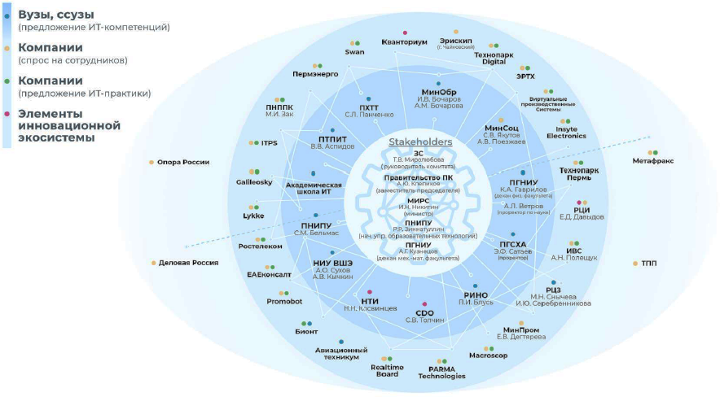
Пермский сетевой ИТ-Университет

Slide 10
Межвузовские модульные образовательные траектории

Slide 11
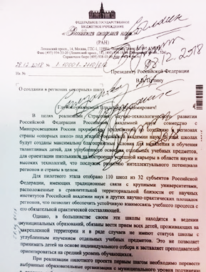
Базовые школы РАН
Цель проекта - создание максимально благоприятных условий для выявления и обучения талантливых детей, их ориентации на построение успешной карьеры в области науки и высоких технологий, что послужит развитию Интеллектуального потенциала регионов и страны в целом

Slide 12
Основные характеристики базовой школы РАН
Школа, которая, согласно официальным рейтингам, показывает высокие результаты достижений школьников в предметных олимпиадах и конкурсах
Школа является муниципальной и в ходе реализации проекта осуществляет необходимые действия для передачи учредительства на региональный уровень
Школа использует ресурсы научных институтов РАН и других научно-практических площадок, имеет традиционные связи с крупными университетами, научными центрами
Школа обладает значительным кадровым потенциалом для формирования исследовательских умений обучающихся, развития у них основ научной деятельности
Школа имеет опыт организации профильного обучения (углубленного изучения отдельных предметов), сетевого взаимодействия с другими образовательными организациями

Slide 13
Что получают базовые школы от РАН
Обучающиеся:
профильные учебные курсы и факультативы
курсы внеурочной деятельности исследовательской направленности
индивидуальные консультации со стороны ведущих ученых
научно-популярные и образовательные проекты и сетевые лектории, способствующие вовлечению школьников в научно-исследовательскую и творческую деятельность
интеллектуальные и творческие конкурсы и соревнования и другие формы
Педагогические работники:
информационные и обучающие семинары, мастер-классы и консультации
курсы повышения квалификации, предусматривающие рассмотрение сложных научных понятий и современных научных открытий (включая он-лайн и сетевые курсы)
новые методы обучения и образовательные технологии и другие формы

Slide 14
Планируемые эффекты от реализации проекта
Повышение качества образования путем организации на более высоком уровне работы с обучающимися, ориентированными на освоение научных знаний Обеспечении взаимосвязи учебной деятельности с ее обязательной практической составляющей
Создание «точек роста» по разработке и распространению опыта подготовки молодых ученых, формирования у обучающихся умений исследовательской деятельности
Создание сообщества профессионалов, нацеленных на решение актуальных проблем образования, науки и практики
Повышение статуса и расширение влияния базовых школ РАН на муниципальном, региональном и федеральном уровне Обеспечении притока молодых ученых в научные и образовательные организации, исследовательские центры нашей страны
Базовые школы РАН:
станут центрами дополнительного образования и внешкольной работы
будут сотрудничать с местными университетами и предприятиями
обеспечат возможность вовлечения школьников в собственные исследовательские проекты во взаимодействии с академическими центрами
Notes:
Повышение качества образования путем организации на более высоком уровне работы с обучающимися, ориентированными на освоение научных знаний Обеспечении взаимосвязи учебной деятельности с ее обязательной практической составляющей
Создание «точек роста» по разработке и распространению опыта подготовки молодых ученых, формирования у обучающихся умений исследовательской деятельности
Создание сообщества профессионалов, нацеленных на решение актуальных проблем образования, науки и практики
Повышение статуса и расширение влияния базовых школ РАН на муниципальном, региональном и федеральном уровне Обеспечении притока молодых ученых в научные и образовательные организации, исследовательские центры нашей страны Базовые школы РАН:
станут центрами дополнительного образования и внешкольной работы
будут сотрудничать с местными университетами и предприятиями
обеспечат возможность вовлечения школьников в собственные исследовательские проекты во взаимодействии с академическими центрами

Slide 15
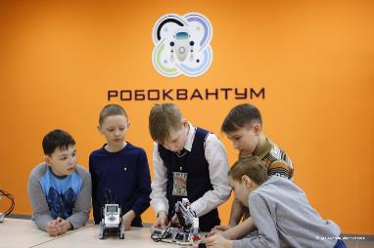
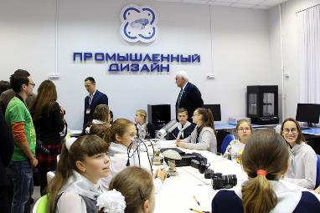
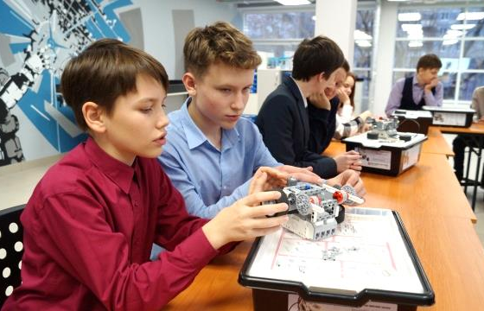
Детский технопарк - Кванториум «Фотоника»

Slide 16
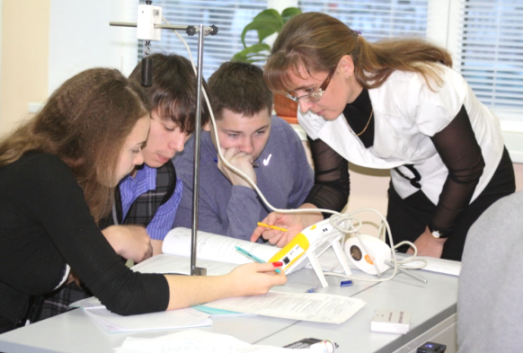
Новые образовательные центры (пример НОЦ г. Чусового)
Работодатели
Органы власти
Вузы, СПО, доп. образование
НОЦ
Учреждения различных отраслей
Общественные фонды и организации
СМИ
Особенности организации образовательного процесса:
Подвоз старшеклассников из близлежащих населенных пунктов муниципального района, предметно-поточное обучение
Нелинейное расписание, психологическая диагностика, индивидуальная образовательная траектория и учебный план, тьюторское сопровождение
Социальные практики, профессиональные пробы
Элективные курсы, проектная деятельность
Высокотехнологичные учебные лаборатории по физике, химии, биологии
Мастерские, студии и залы для дополнительных занятий и практик (хореография, изобразительное искусство, мастерские автодело, парикмахерское искусство, кулинария, швейное дело и др.)

